Slide 1
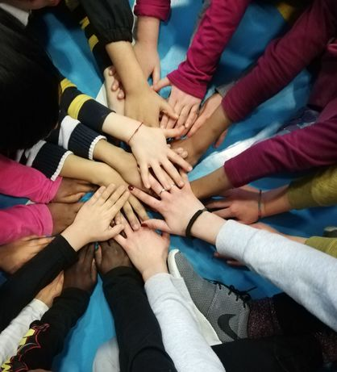
PROTOCOLLO DI PREVENZIONE E CONTRASTO AL FENOMENO DEL BULLISMO E DEL CYBERBULLISMO

Slide 2
IL QUADRO NORMATIVO
Il presente protocollo fa riferimento alle indicazioni normative più recenti, in particolare alla L. 107/2015, L. 71/2017 – “Disposizioni a tutela dei minori per la prevenzione ed il contrasto del fenomeno del cyberbullismo” e alle conseguenti “Linee di orientamento” emanate dal Ministero dell’Istruzione nell’ottobre dello stesso anno, nonche’ al DM 18/21 – “Linee di orientamento per la prevenzione e il contrasto dei fenomeni di Bullismo e Cyberbullismo”, ma si muove nel quadro di una normativa di riferimento che parte dalla nostra stessa Costituzione

Slide 3
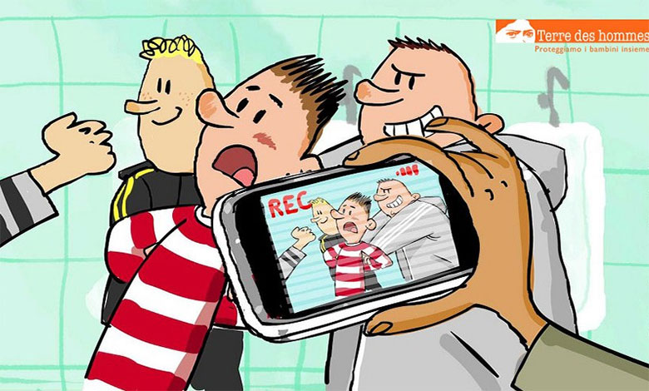
PUNTO 1 -DEFINIZIONE DI BULLISMO E CYBERBULLISMO.
Riteniamo importante fare chiarezza. Spesso vengono segnalati come episodi di bullismo semplici litigi tra coetanei.
Il protocollo specifica che cosa s’intende per bullismo e cyberbullismo e che cosa non può essere ritenuto come tale.

Slide 4
2 SCOPO DEL PROTOCOLLO
Le finalità
Riconoscere il fenomeno
Sensibilizzare
Prevenire
AGIRE

Slide 5

CHI FA E CHE COSA FA
Il protocollo schematizza, in base alle indicazioni ministeriali, i ruoli dei diversi attori all’interno dell’Istituto. Ciascuno deve avere consapevolezza del proprio ruolo
Alunne/i
DIRIGENTE
Personale ATA
Genitori
Consigli di classe/ team/ singoli docenti

Slide 6
LA PREVENZIONE
Azioni di prevenzione della Scuola
• Prevenzione primaria o universale
Azioni rivolte a tutta la popolazione scolastica: progetti, laboratori
• Prevenzione secondaria o selettiva
Azioni focalizzate su gruppi a rischio, per condizioni di disagio o perché
presentano già una prima manifestazione del fenomeno
• Prevenzione terziaria o indicata
Azioni rivolte a fasce della popolazione scolastica in cui il problema è già
presente e in stato avanzato

Slide 7

GESTIONE DELLE EMERGENZE
CHE FARE?
Team Antibullismo:
• Dirigente scolastico, referenti bullismo/cyberbullismo e altre professionalità della scuola (animatore digitale, psicologo…)per la gestione delle situazioni.

Slide 8
LE FASI
LA SEGNALAZIONE
LA VALUTAZIONE E L’APPROFONDIMENTO
LA SCELTA DELL’INTERVENTO E LA GESTIONE DEL CASO
IL MONITORAGGIO

Slide 9

Prima fase LA SEGNALAZIONE
A SCUOLA…
1. Parlare con la vittima, rassicurarla, raccogliere le prime informazioni
2. Avvisare il Dirigente scolastico e i colleghi del
team docente/consiglio di classe riferendo quanto accaduto
3. Compilare la scheda di segnalazione e inviarla (cartacea o via mail)
al Dirigente/Team Antibullismo in tempi rapidi
Non intraprendere altre azioni, né da soli né con i colleghi

Slide 10

LA SEGNALAZIONE
Genitori e alunni possono fare una segnalazione alla scuola ,se ritengono di essere di fronte a un caso di bullismo e di cyberbullismo, utilizzando l’apposita scheda ( allegato A), che permetterà al team di attivare il protocollo.

Slide 11
Seconda Fase
VALUTAZIONE E APPROFONDIMENTO
Si raccolgono informazioni oggettive grazie alla scheda di approfondimento per capire la situazione e intervenire di conseguenza
1. Il team riceve la scheda di prima segnalazione e si
confronta con i docenti della classe
2. Analizza la situazione (mediante scheda di
valutazione approfondita)
3. Individua le possibili azioni da
intraprendere e le condivide con i docenti
della classe. Se necessario, si attiva con altre
figure del territorio per alleviare la sofferenza della vittima.

Slide 12
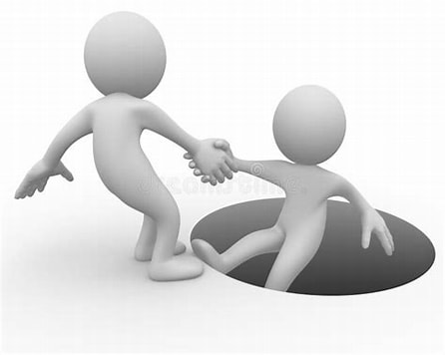
Terza fase L’intervento e la GESTIONE
UNA VOLTA RACCOLTE LE INFORMAZIONI SARA’ POSSIBILE STABILIRE IL LIVELLO DI GRAVITA’ PER DEFINIRE IL TIPO D’INTERVENTO

Slide 13
Codice verde
SITUAZIONE DA MONITORARE CON INTERVENTI PREVENTIVI IN CLASSE
Se i fatti NON SONO configurabili come bullismo o cyberbullismo non si interverrà in modo specifico, ma si proseguirà con il piano educativo
(prevenzione universale).

Slide 14
Codice giallo
Interventi strutturati, coinvolgimento delle parti, Se i fatti SONO confermati da prove oggettive: raccolte le informazioni e
valutata la gravità della situazione della vittima, del bullo e del
gruppo/contesto, il Team deciderà quali azioni intraprendere.
Nel caso in cui i fatti siano confermati, si procede con la convocazione del Consiglio di
classe e valutazione del tipo di provvedimento disciplinare, secondo la gravità.

Slide 15
CODICE ROSSO
Nel caso in cui i fatti siano confermati, si procede con la convocazione del Consiglio di
classe e valutazione del tipo di provvedimento disciplinare, secondo la gravità. Riteniamo fondamentale che il provvedimento abbia le caratteristiche della costruttività educativa.
Coinvolgimento delle famiglie, delle forze dell’ordine, eventuale dello psicologo e/o del pedagogista della scuola

Slide 16

Quarta fase IL MONITORAGGIO
Il monitoraggio a breve e a lungo termine si pone l’obiettivo di valutare l’eventuale
cambiamento a seguito dell’intervento.
Il monitoraggio a breve termine dovrebbe essere fatto dopo circa una settimana per verificare se qualcosa è cambiato cioè se la vittima ha percepito di non essere più vittima, oppure se il bullo/bulli hanno fatto quanto concordato durante i colloqui con il team o con gli insegnanti.
Un monitoraggio più a lungo termine potrebbe essere fatto dopo 1 o 2 mesi per verificare che la situazione si mantenga nel tempo.
Se il monitoraggio evidenzia che la situazione non è risolta, allora il processo deve iniziare di nuovo.

Slide 17
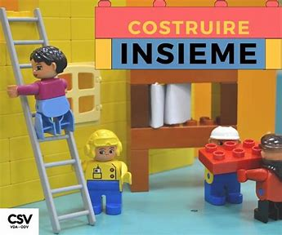
LE RISORSE
Il protocollo contiene una serie di indicazioni di materiali didattici utili. Vorremmo che tutti i docenti contribuissero ,nel tempo, ad arricchire con i loro percorsi e le loro indicazioni questi materiali, perché il nostro rappresenti un percorso in continuo divenire.

